Slide 1


Colombia
Hugo Dávila
Power Money
La ciencia de convertir datos en riqueza

Slide 2






Slide 3
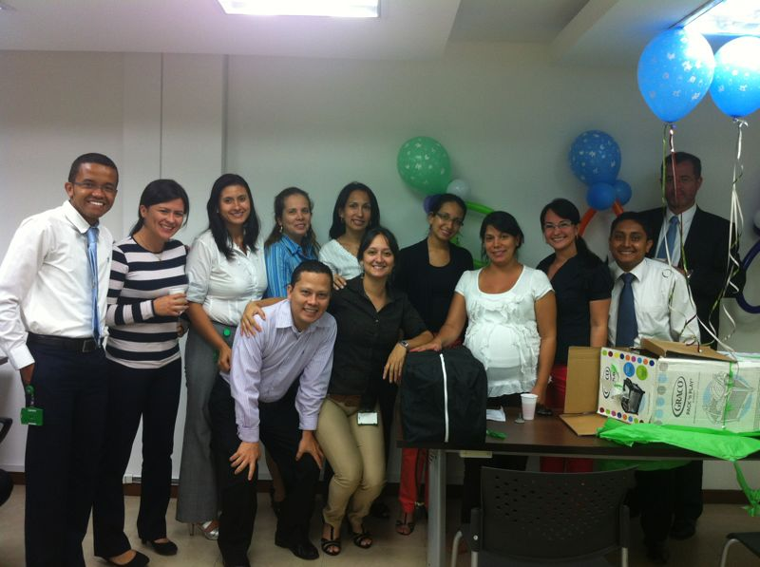

Slide 4
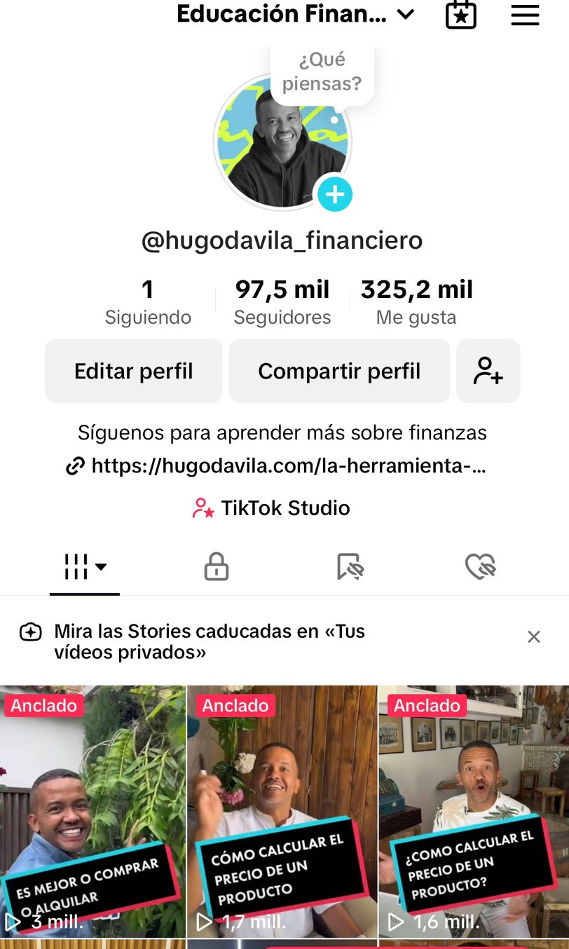
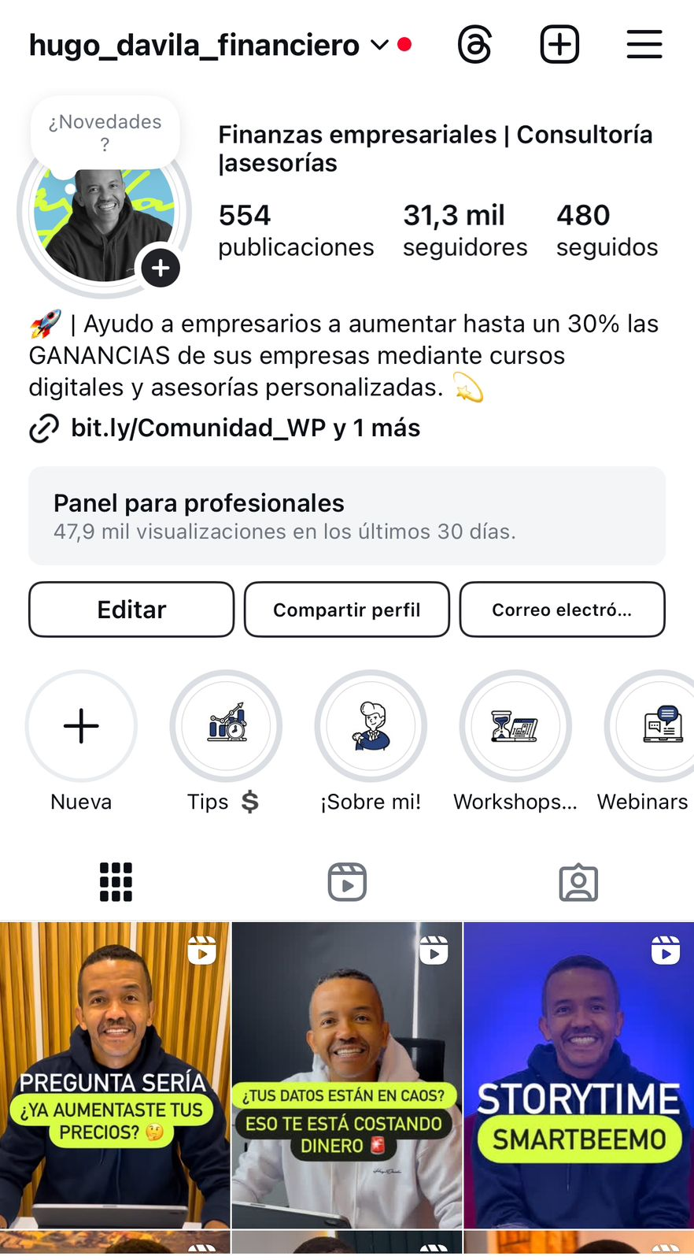
INSTAGRAM
TIKTOK

Slide 5



Slide 6
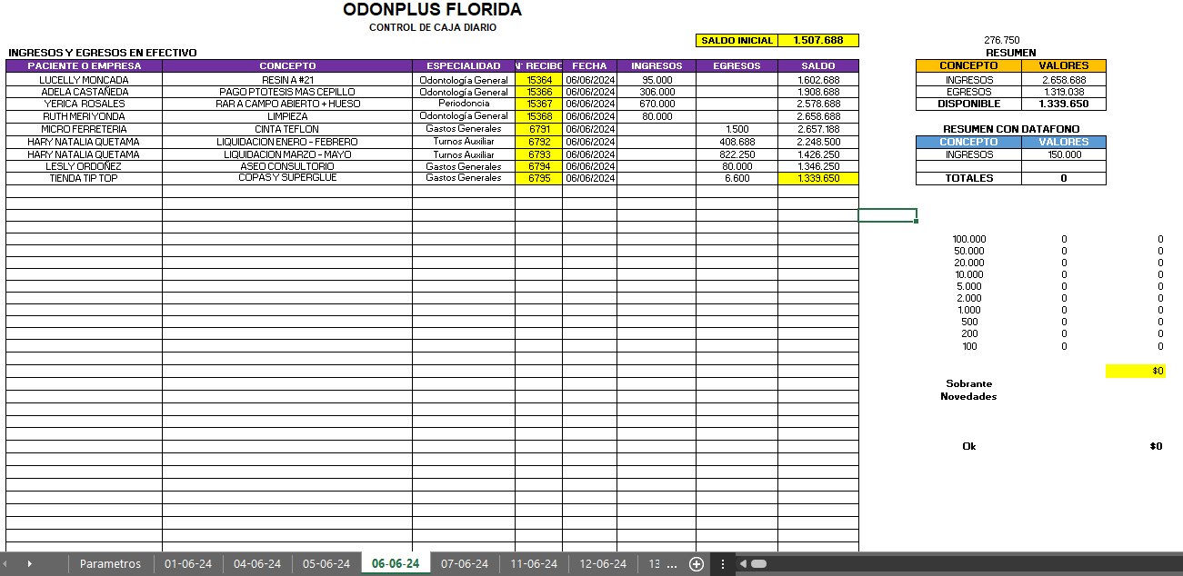

Slide 7
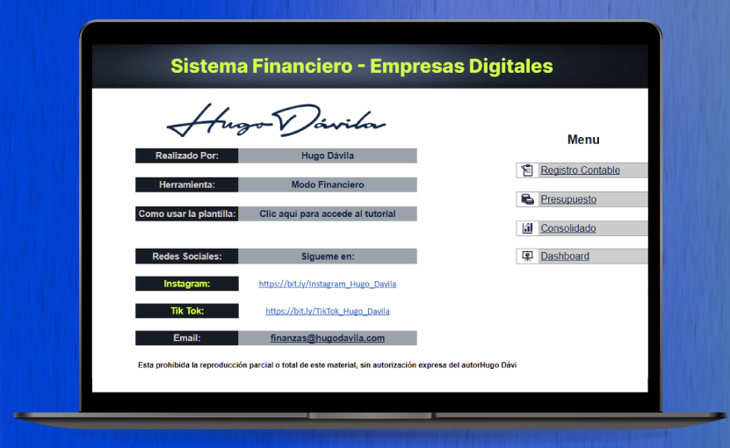



Slide 8




Flujo de Trabajo En Power BI
Captura de datos
Almacenamiento
Transformación y visualización

Slide 9
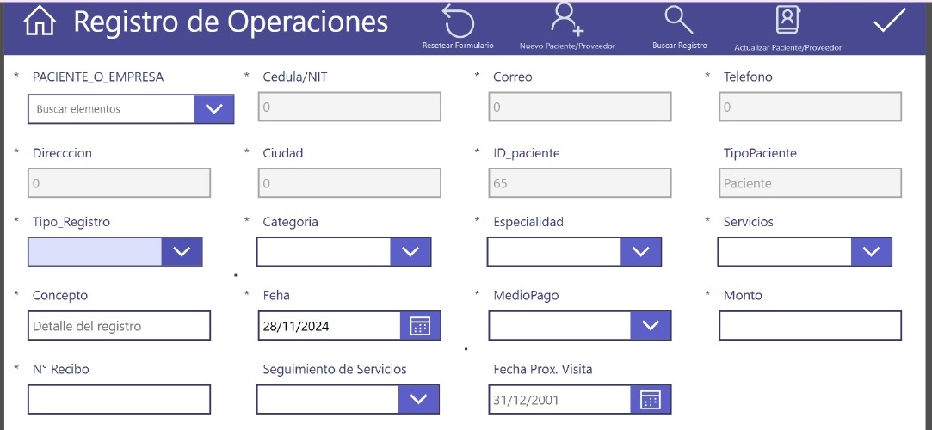
Flujo de Trabajo En Power BI
Captura de datos

Slide 10
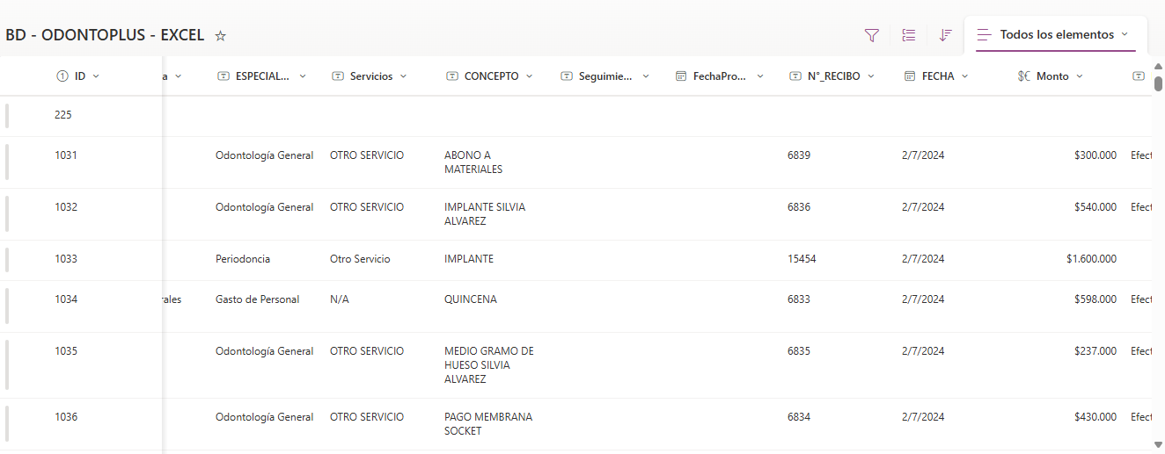
Flujo de Trabajo En Power BI
Almacenamiento

Slide 11

Flujo de Trabajo En Power BI
1. BD Registros
3. BD Servicios
5. BD Histórico
2. BD Pacientes
4. BD Seguimiento
Bodega de datos

Slide 12
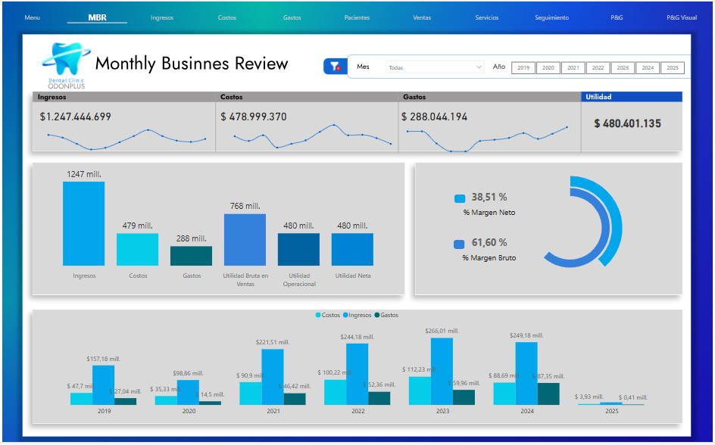
Flujo de Trabajo En Power BI
Transformación y visualización

Slide 13
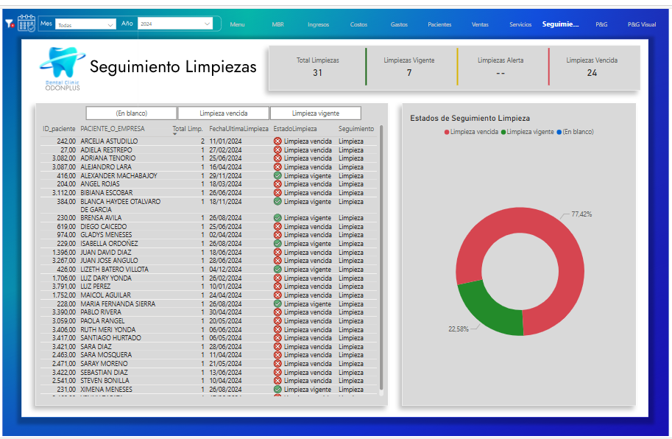
Flujo de Trabajo En Power BI
Transformación y visualizacion

Slide 14
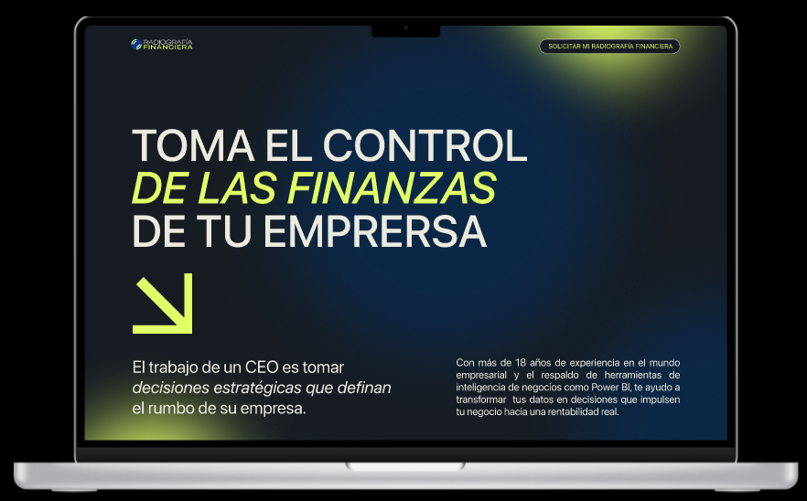



Slide 15
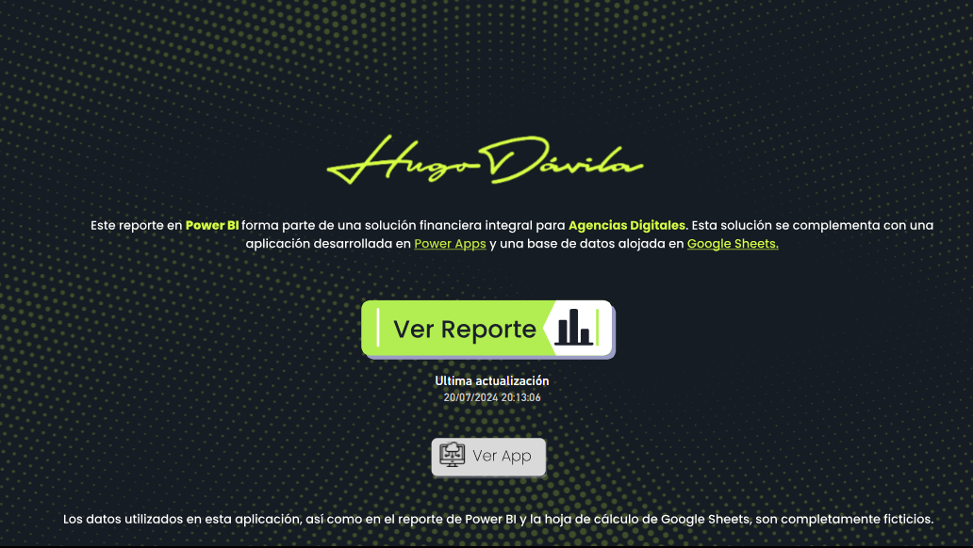

Slide 16
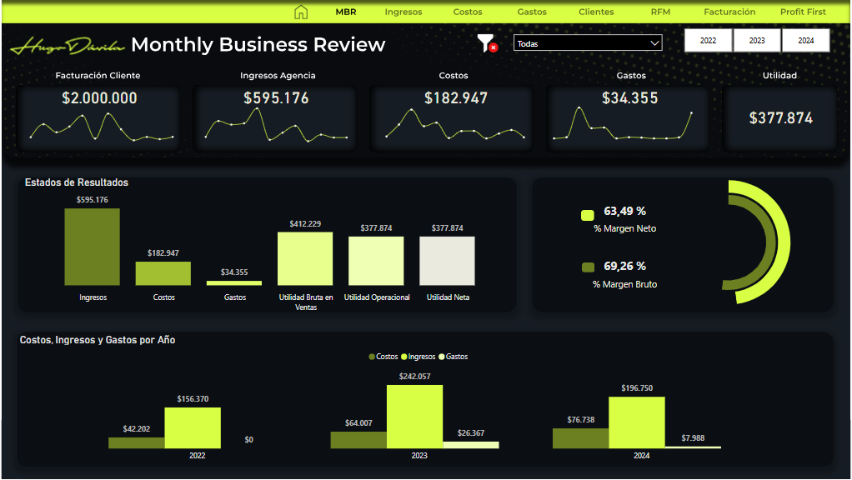

Slide 17




GRACIAS…
LO QUE TE HACE GANAR DINERO NO SON LAS IDEAS…
SI NO EL ESFUERZO QUE PONES EN ELLAS !!!
@hugodavilafinanciero
@hugodavilafinanciero
finanzas@hugodavila.com

